Slide 1
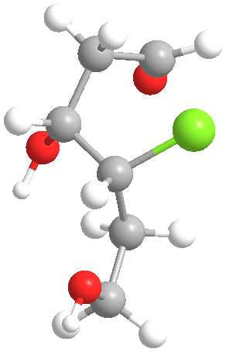
第十一章 醛和酮
(aldehyde and ketone)

Slide 2
第一节 分类、同分异构和命名
第二节 物理性质和光谱性质
一、物理性质
二、光谱性质
第三节 结构与化学性质
一、亲核加成反应
二、还原反应
三、氧化反应
四、歧化反应
五、α-H的酸性
第四节 亲核加成反应历程
一、亲核加成历程
二、醛、酮的相对反应活性
三、羰基加成反应的立体化学
第五节 醛、酮的制备
一、醇氧化或脱氢
二、羧酸及衍生物还原
三、傅-克（Friedel-Crafts）酰基化法
四、芳环甲酰化
五、偕二卤代物水解
第六节 重要的醛、酮
第七节 不饱和羰基化合物
一、乙烯酮
二、α,β-不饱和醛、酮
三、醌

Slide 3
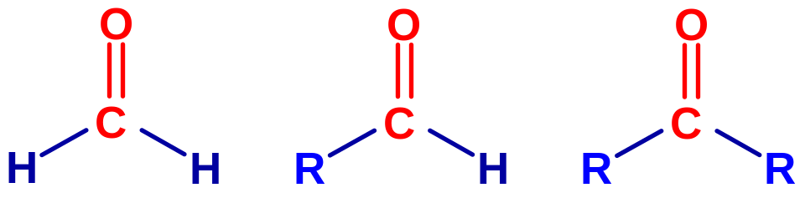
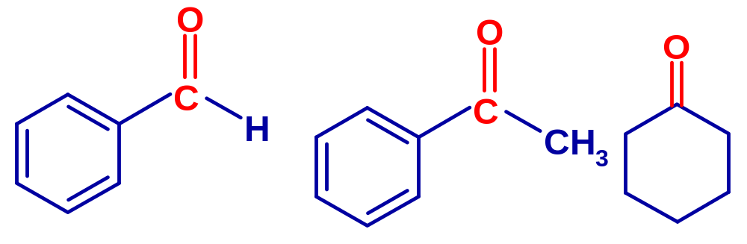
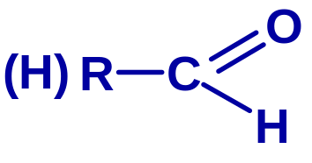
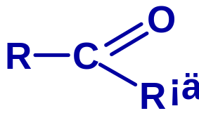
醛
R：H，脂肪烃基，脂环烃基，芳香基
R=R′，R≠R′，R，R′：脂肪烃基，脂环烃基，芳香基
酮

Slide 4
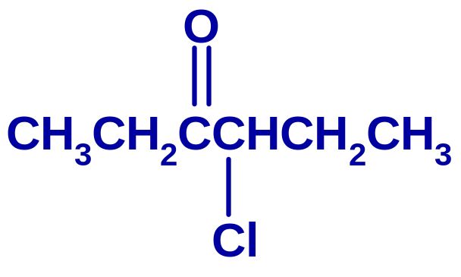
第一节 分类、同分异构和命名
一、分类和同分异构现象
（自学）
二、命名
1. 系统命名法
4-氯-3-己酮
4-chloro-3-hexanone

Slide 5
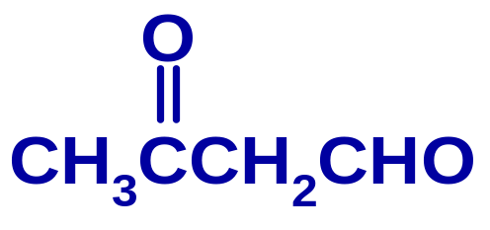
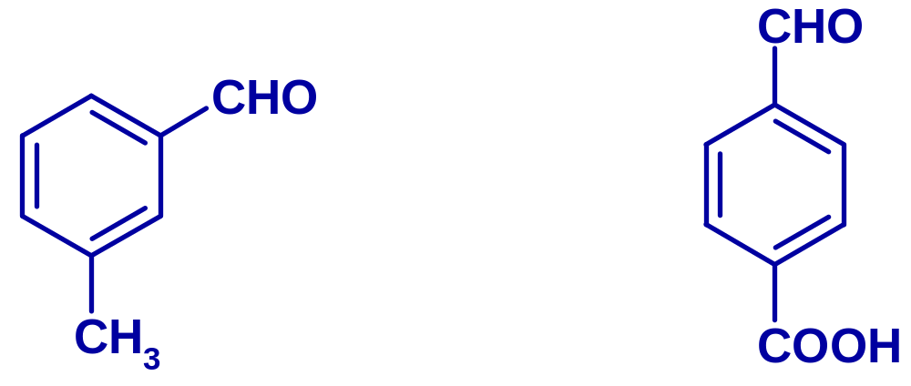
系统命名法示例：
3-羰基丁醛
3-oxobutanal
3-甲基苯甲醛
3-methylbenzaldehyde
4-甲酰基苯甲酸
4-formylbenzoic acid

Slide 6
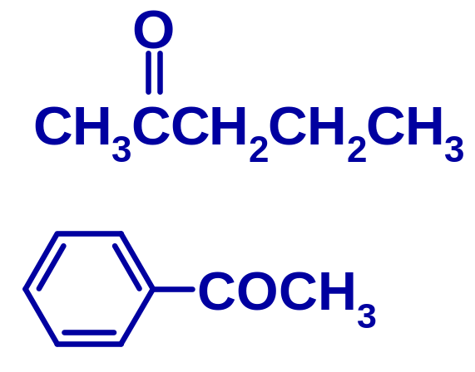
2. 普通命名法
酮：某基某基酮
普通命名：甲基丙基酮
系统命名： 2-戊酮
普通命名：甲基苯基酮
系统命名： 1-苯基-1-乙酮
（苯乙酮）

Slide 7

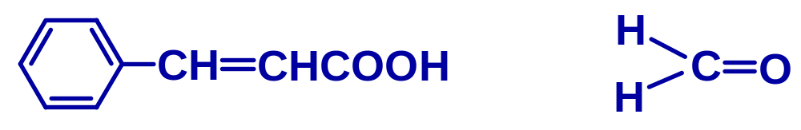
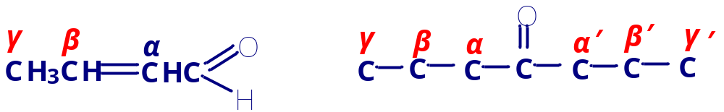
3. 其他命名法
俗名：
肉桂醛
肉桂酸
蚁醛

Slide 8
第二节 物理性质和光谱性质
一、物理性质
（自学）
①相对分子质量相当时，为什么沸点顺序：
醇＞醛酮＞烷烃、醚
② 为什么低级醛、酮易溶于水？
思考

Slide 9
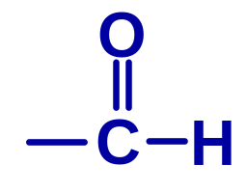
二、光谱性质
1. IR
（1）C=O：1740～1705 cm⁻¹
共轭 1710～1670 cm⁻¹
醛 ≈1730 cm⁻¹
环酮（张力越大，吸收频率越高）
（2）
≈ 2750 cm⁻¹还有特征吸收

Slide 10
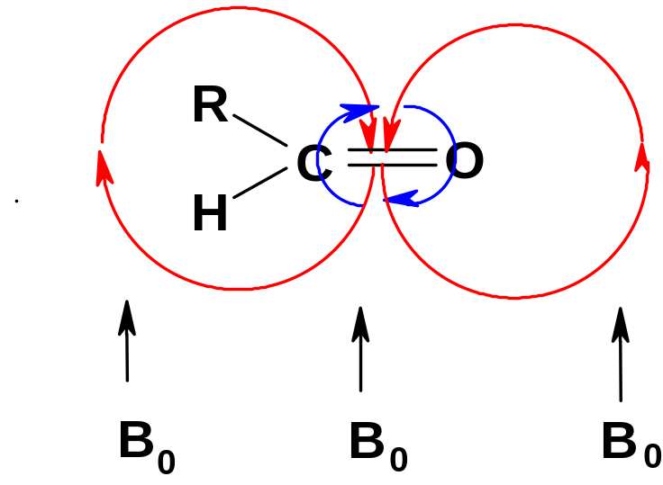
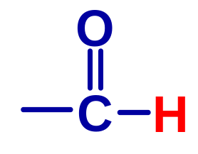
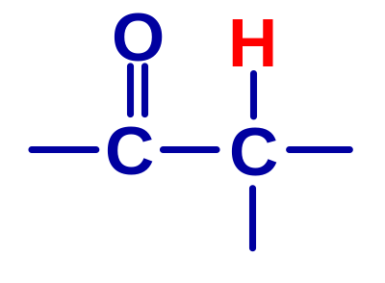
2. NMR
δ： ≈ 10
（各向异性，去屏蔽区）
低场
δ： ≈ 2
α—H受C=O影响，H周围电子云密度降低，屏蔽效应小，较低场。

Slide 11
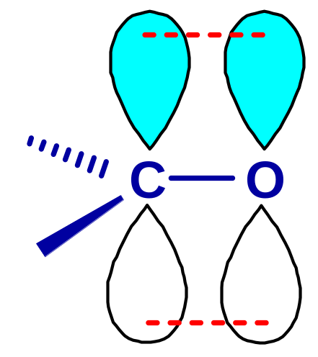
第三节 结构与化学性质
结构特点：
σ：C_{sp}²-O_{p}
π：C_{p}-O_{p}
甲醛中的成键轨道

Slide 12
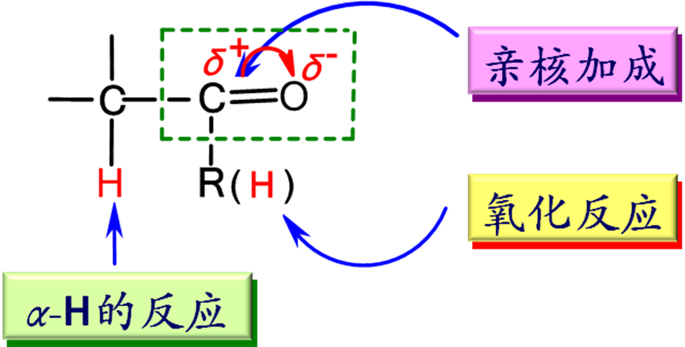
化学键 | 键能kJ/mol | 电子云分布 | 极性 | 典型反应
C=C | 610 | 较均匀 | 小 | 亲电加成
C=O | 736～749 | 偏向氧原子 | 大 | 亲核加成

Slide 13
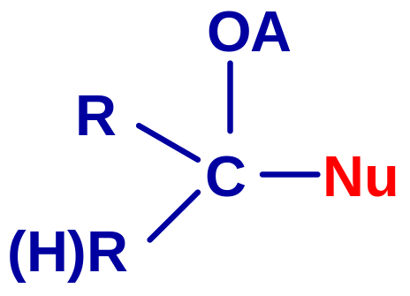
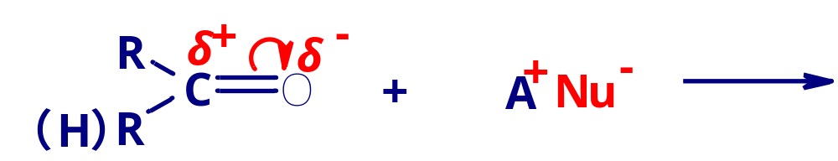


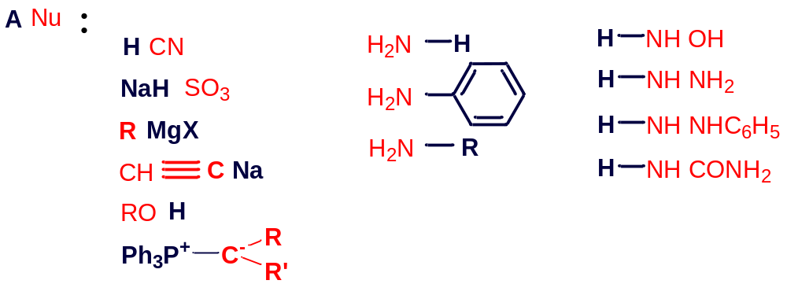
化学性质
一、亲核加成反应

Slide 14
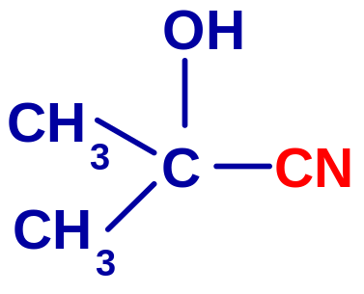

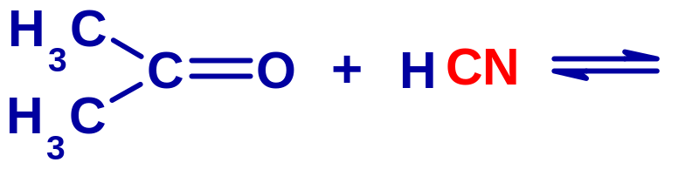

1. 与HCN加成
注意：
（1）醛、脂肪族甲基酮、C₇以下环酮可反应；
（2）碱催化下反应快，NaCN水解呈弱碱性；
（3）用途：羟基腈是重要的有机合成中间体。

Slide 15
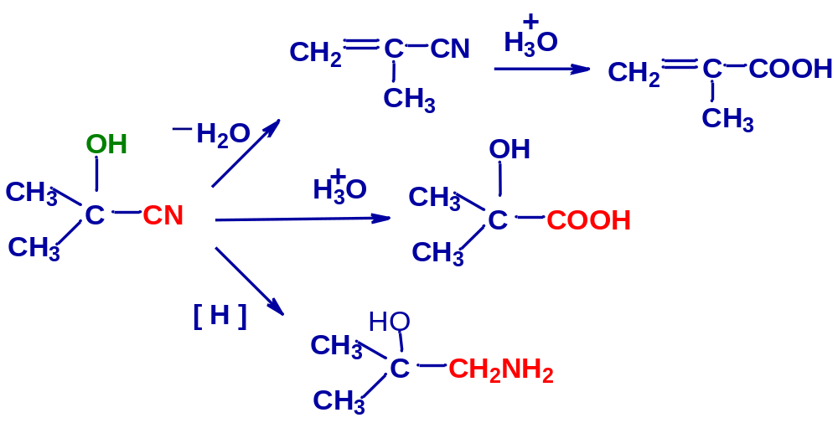
羟基腈的应用

Slide 16
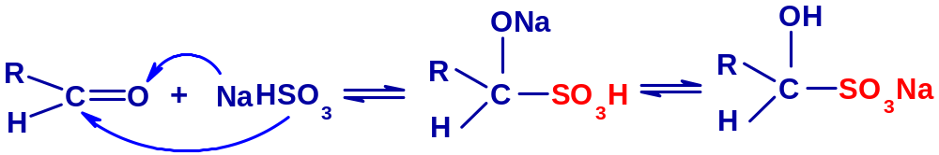
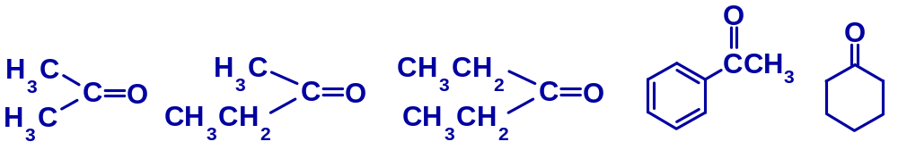
2. 与NaHSO₃反应
（1）醛、脂肪族甲基酮、C₇以下环酮可反应。
速率常数：56.2 36.4 2 1 32
由于NaHSO₃体积较大，所以要求C=O的位阻小

Slide 17
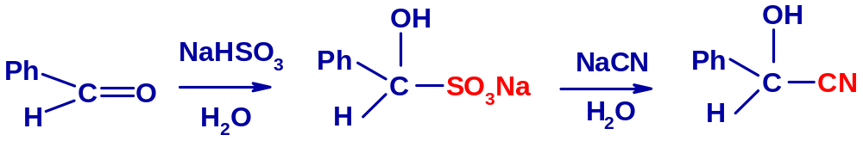
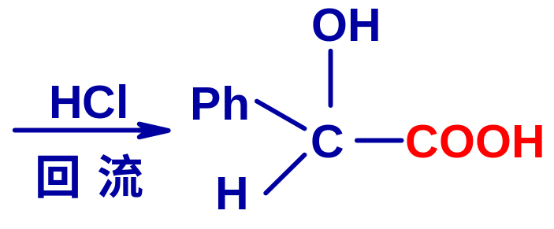
（2）用途之一：制备α-羟基腈
优点：避免使用HCN！

Slide 18
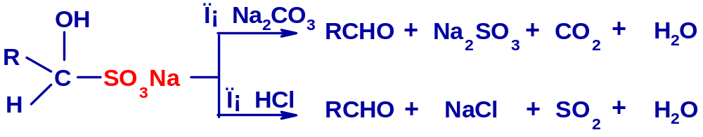
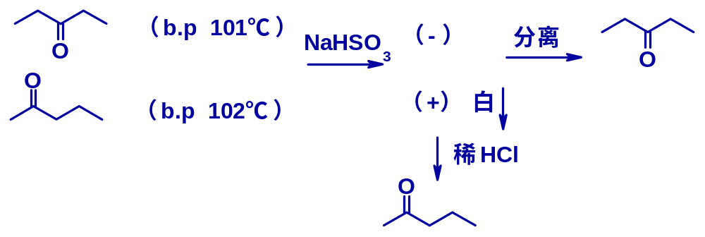
（3）分离、提纯、鉴别醛和某些酮

Slide 19
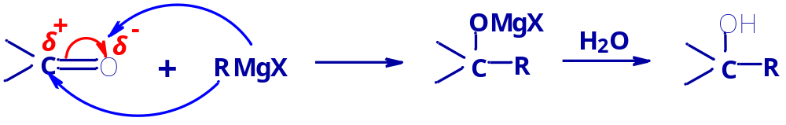
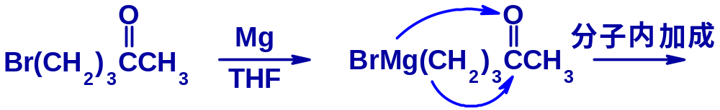
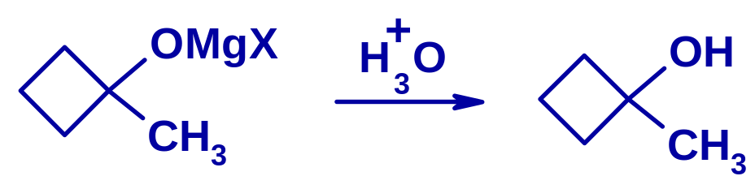
3. 与金属有机化合物反应
（1）与格氏试剂反应
制伯、仲、叔醇、脂环醇

Slide 20
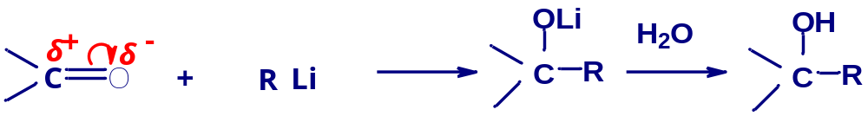
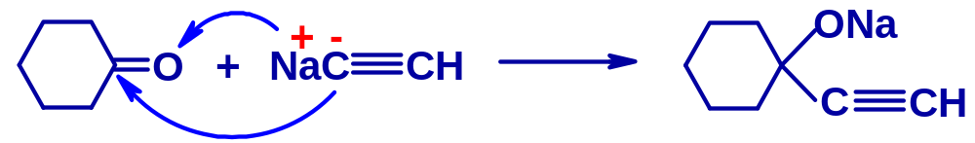
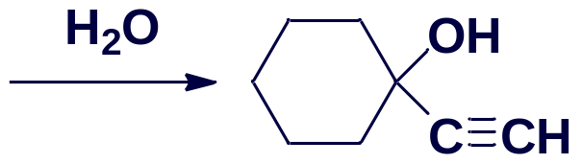
（2）与RLi反应
（3）与金属炔化物反应

Slide 21
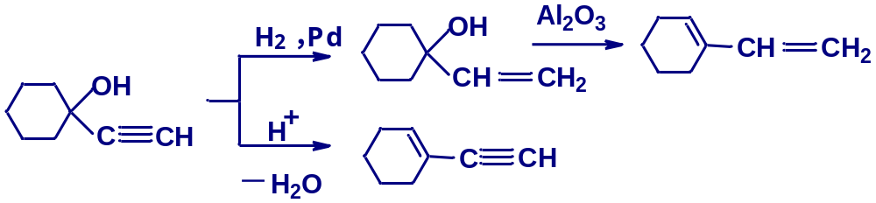
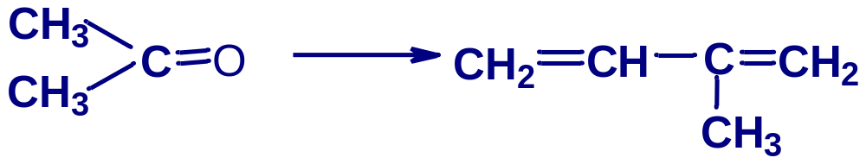
炔醇的应用
思考题：

Slide 22
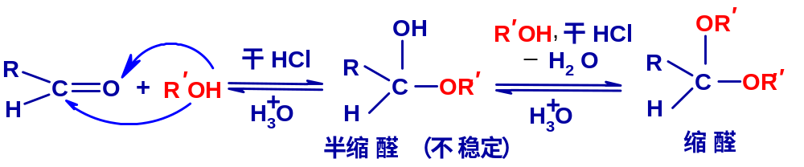
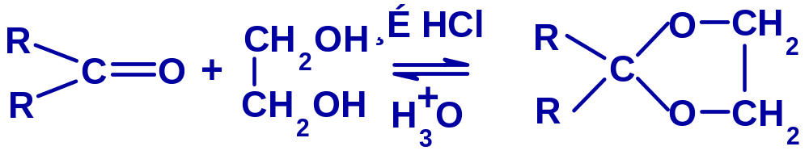
4. 与醇ROH反应
注意：
1. 五（六）元环状缩醛尤其稳定。
2. 缩醛对碱性溶液稳定，在酸性溶液中分解。

Slide 23
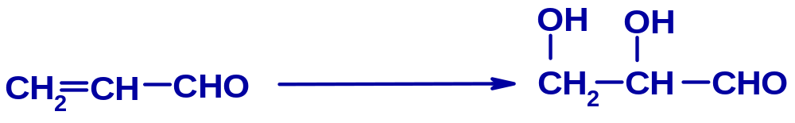
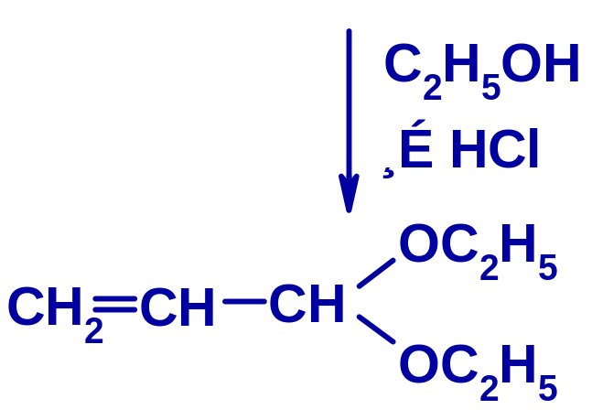
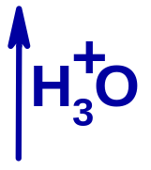
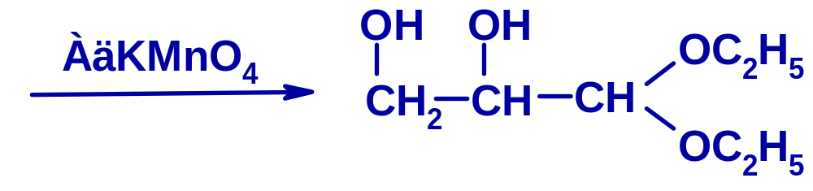
缩醛化反应用途：保护羰基
如果没有保护，醛基也会被氧化！

Slide 24
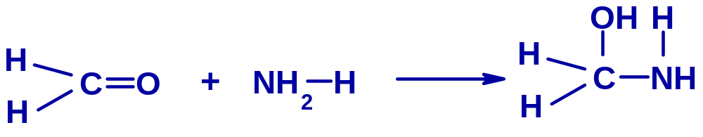
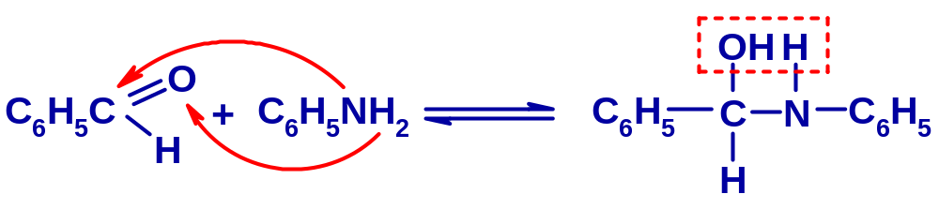
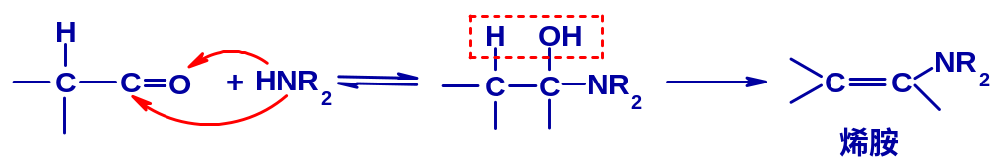
5. 与氨及其衍生物的加成
（1）氨
（2）胺
1°胺
2°胺
烯胺是有机合成重要的中间体。

Slide 25
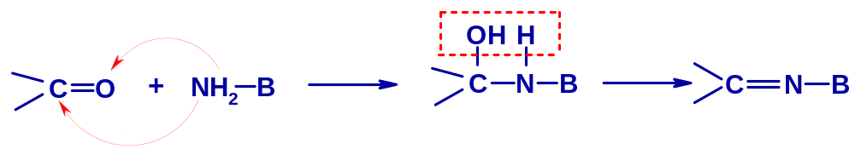
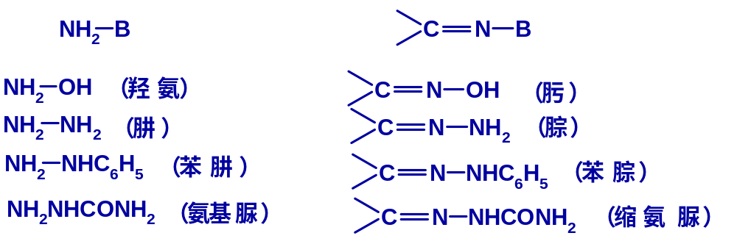
（3）与氨的衍生物
反应本质：先加成，后脱水。
应用：鉴别醛、酮，分离提纯醛、酮。

Slide 26
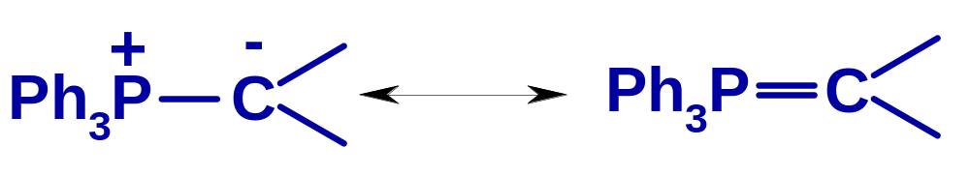
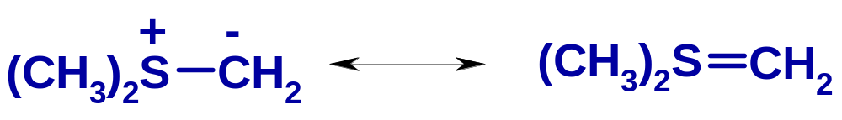
6. 与磷叶立德的反应
ylide: 带有相邻“+”、“-”电荷的分子（内盐），表达方式有极性式和双键式之别。如：
磷叶立德：
硫叶立德：

Slide 27


（1）磷叶立德的制备
碱B的选择：
当R或R′为电负性大的基团，可稳定负离子，B为弱碱：
当R或R′为H时，B为强碱：C₆H₅Li,n-C₄H₉Li

Slide 28

（2）Wittig反应
特点：
①不发生重排，产率高；
②能在指定位置生成双键如环外双键；
③醛、酮分子中有双键或三键均无影响；
④原料叔膦较贵、产物烯烃和氧化膦不易分离、非原子经济性 。

Slide 29





维蒂希-霍纳(Wittig-Horner)反应
反应产物以E构型为主
思考题：
（1）由苯及≤C₃原料合成：
（2）合成：

Slide 30

7. 与西佛试剂反应
鉴别甲醛、醛和酮

Slide 31


二、还原反应
1. 还原成醇
（1）催化氢化：H₂/Ni，△，加压
（2）化学还原：LiAlH₄，NaBH₄
注意：
NaBH₄，不还原

Slide 32

（3）麦尔外因-庞多夫-维尔莱还原
专一性强，只使羰基变为醇羟基，是一级醇、二级醇与醛、酮互相转变的重要反应。

Slide 33


2. 还原成烃
（1）凯西纳-沃尔夫-黄鸣龙反应
黄鸣龙的改进：水合肼、常压、时间大大缩短
特点：碱性条件
当分子中有对酸敏感的基团时，可选用此法。

Slide 34

（2）克莱门森法
特点：酸性条件
当分子中有对碱敏感的基团时，可选用此法。

Slide 35

（3）乙硫醇还原
既对酸又对碱敏感的醛、酮，可与乙硫醇反应成缩硫醛（酮），再发生氢解，这样相应的羰基也可被还原为亚甲基。

Slide 36



3. 双分子还原
在非质子性溶剂中，发生双分子还原，生成频哪醇：

Slide 37



三、氧化反应
1. Tollens试剂氧化
2. 强氧化剂氧化

Slide 38

3. 贝耶尔-维林格（Baeyer-Villiger）反应
酮被过氧酸氧化生成酯，碳架不变，有合成价值。

Slide 39



四、歧化反应（cannizzaro反应）
（1）条件
没有α-H的醛；浓碱
（2）交叉歧化

Slide 40



五、α-H的酸性
C=O的-I效应
α-H的σ -π 效应
共轭碱的稳定性

Slide 41


1. 互变异构
（1）酮式和烯醇式共存于平衡体系；
（2）两者含量与酮的结构、溶剂等因素有关；
（3）不对称酮应有两种酮式和烯醇式。

Slide 42


2. 卤代反应
（1）酸催化卤代，生成一卤代物。
反应易停留在一取代上。

Slide 43




机理：

Slide 44




（2）碱催化下发生多卤代
一取代后，由于X和C=O的-I效应使第二个α-H更活泼，可继续被取代至所有α-H被取代。

Slide 45





卤仿反应
甲基酮碱催化卤代，生成卤仿——卤仿反应
碘仿
思考：CH₃CH₂COCH₂CH₃可否生成CHI₃？

Slide 46





注意：
⑴ X₂/NaOH 氧化和卤代
⑵ 可发生卤仿反应的有机物：

Slide 47

卤仿反应的用途
⑴ 鉴定
结构
（只有CHI₃可鉴别，其他卤仿均为无色）
⑵ 制备少一个碳的羧酸

Slide 48


思考：
下列化合物中哪些可发生碘仿反应？

Slide 49





3. 羟醛缩合反应
机理：

Slide 50





交叉的羟醛缩合反应
多缩合产物，无合成意义。

Slide 51








有合成意义的羟醛缩合反应
⑴ 同分子间的缩合
⑵ 特殊的交叉羟醛缩合
（无α -H的醛 + 有α -H的醛或酮）
柠檬醛A
假紫罗兰酮

Slide 52




⑶ 分子内羟醛缩合——制备环状化合物
思考题：
合成

Slide 53


4. 其他缩合反应
（1） Perkin反应：
（2） 安息香缩合：

Slide 54



（3）克诺文盖尔（Knoevenagel）反应
一分子提供C=O，另一分子提供活泼α-H

Slide 55

第四节 亲核加成反应历程
简单的亲核加成反应:
复杂的亲核加成反应:

Slide 56



一、亲核加成历程
1. 简单亲核加成历程
高活性Nu试剂
对羰基碳亲核加成
对羰基氧亲电反应
加入少量H⁺，速率下降，再加大量，不反应；加少量碱，速率提高。

Slide 57





2. 复杂亲核加成反应历程
B:
H、R、Ar、OH、NH₂、NHR、NHAr、NHCONH₂等

Slide 58

二、醛酮的相对反应活性
1. 空间效应的影响
①R,R′体积越大，K越小
对Nu的进攻障碍大。
②Nu体积越大，K越小
不易接近羰基碳。
③ 中心碳杂化态sp²→sp³，键角120°→109°，基团间斥力大。

Slide 59




2. 电子效应
使羰基碳正电性加强的因素都有利于反应。

Slide 60








三、羰基加成反应的立体化学
1. R=R′产物为非手性分子，无光学活性
2. R≠R′
空间条件相同，Nu进攻机会相等，得到等量的对映体，组成外消旋体。

Slide 61



3. R≠R′，与C=O直接相连的碳为手性碳
Cram规则：亲核试剂总是从醛酮优势构象中空间位阻较小的一边进攻羰基碳。
与S同侧，后方进攻
（主）
与S反侧，前方进攻
（次）
优势构象（L与C=O反式共平面）

Slide 62


用纽曼式表示：
主
次
72%
28%

Slide 63
不对称合成
利用分子中已存在不对称因素的诱导作用，通过某种立体选择性反应，而主要生成一种特定构型化合物的合成——不对称合成。
醛、酮中原有的手性碳原子为不对称因素。

Slide 64




4. 脂环酮的加成
位阻大
位阻小
40%
60%

Slide 65

第五节 醛、酮的制备
一、醇氧化或脱氢（自学）
二、羧酸及衍生物还原
1. 还原成醛

Slide 66

2. 还原成酮

Slide 67



三、傅-克（Friedel-Crafts）酰基化法
注意：苯环上有间位基、氨基时不反应。

Slide 68



傅-克酰基化法制备酮示例
思考：为什么要还原后再关环？

Slide 69


四、芳环甲酰化
1. 加特曼-科克（ Gattermann-Koch ）反应
注意：酚类及带有吸电子基的芳环不反应。

Slide 70



2. 瑞默-蒂曼（ Reimer-Tiemann ）反应
3. 维勒斯梅尔（ Vilsmeier-Haack ）反应

Slide 71



五、偕二卤代物水解
例如：

Slide 72
第六节 重要的醛、酮
自学提要
甲醛：福尔马林、乌洛托品
乙醛：合成方法、季戊四醇
丙酮：合成方法
苯甲醛：歧化反应、安息香缩合
环己酮：氧化反应应用

Slide 73



第七节 不饱和羰基化合物
烯酮：
共轭醛、酮：
孤立式：
（α,β-不饱和醛、酮）
≥
区别：n≥1，孤立式；n=0，共轭！

Slide 74










一、乙烯酮

Slide 75




二、α,β-不饱和醛、酮
1. 制备

Slide 76









2. 性质

Slide 77

影响1,2-加成和1,4-加成的因素：
① 醛、酮自身的结构；
② 亲核试剂。
例如：
羰基活性大，空阻小，易1,2-加成。
羰基活性小，空阻大，易1,4-加成。

Slide 78







（1）与HCN加成
思考题：

Slide 79




（2）与RMgX加成
A.羰基位阻大，以1,4-加成为主

Slide 80


B. 4 位上位阻大，1,2-加成为主
RMgX为中等强度亲核试剂！

Slide 81




（3）与强亲核试剂反应，1,2-加成为主
例如：与RLi、炔钠的反应

Slide 82


（4）与弱亲核试剂反应，1,4-加成为主
例如：与铜锂试剂R₂CuLi的反应
思考题：

Slide 83


1,4-加成推广——迈克尔（ Michael ）反应
定义：碳负离子对α,β-不饱和醛、酮、羧酸、酯、腈、硝基化合物的共轭加成反应。
Z：能和C=C共轭的基团，如：

Slide 84




Michael反应的应用
A.增长碳链；
B.合成碳环化合物。

Slide 85







Michael反应关环应用示例
思考题：合成

Slide 86




（5）Diels-Alder反应
α,β-不饱和醛、酮易于反应！

Slide 87
三、醌
自学提要（P381～384）
氧化还原电对
DDQ
分子化合物
醌类色素
生理活性物质

